Slide 1
3階魔術方塊盲解
Blindfold
DavidGuo
交大應數 郭君逸 助理教授

Slide 2
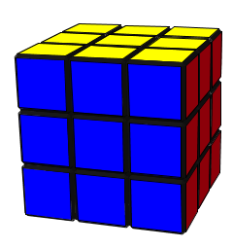
符號復習
4
1
5
2
9
7
3
8
6

Slide 3
注意
須一直唯持固定方向。為了講解方便，請大家藍色朝自己，黃色朝上。

Slide 4
第一階段(角)
Corner

Slide 5
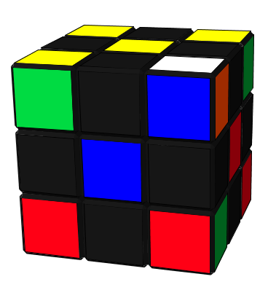
步驟一：CO
先將角的方向轉好
白黃朝上或朝下

Slide 6
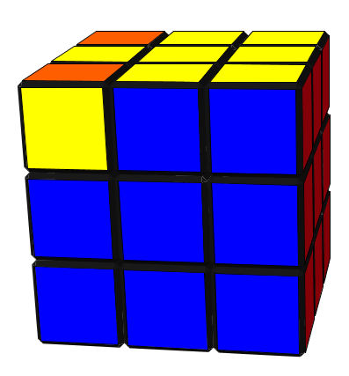



公式A
左上順時針轉
左下逆時針轉
1242155455
4515422122

Slide 7
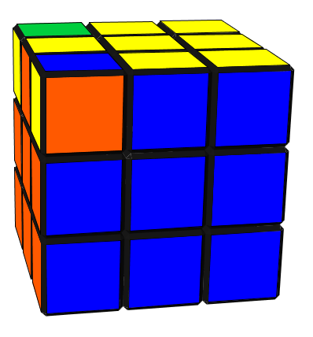
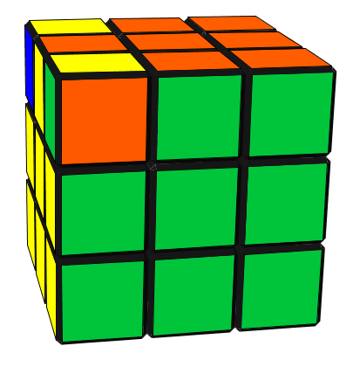

其他情形1
左上逆時針轉
左下順時針轉
將方塊轉個方向變成
左上順時針，左下逆時針
再用原公式即可

Slide 8
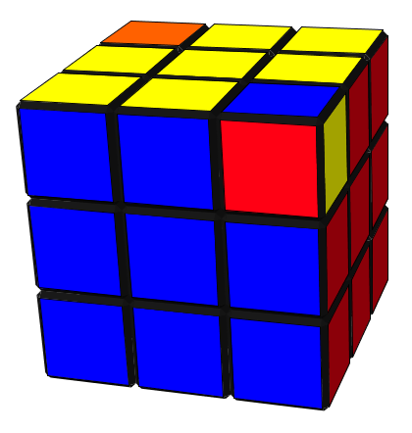
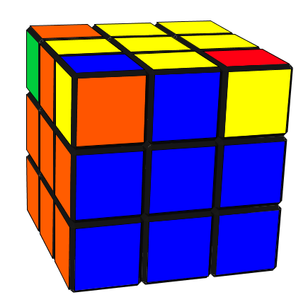
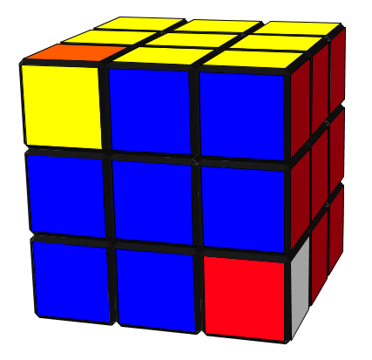
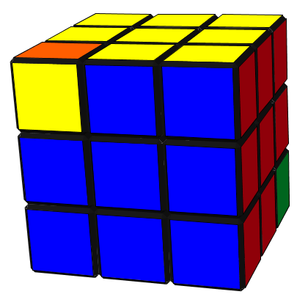
其他情形2
3+公式A+6

Slide 9
OC練習
將角的方向轉好
此方式，只會動到角的方向，
角的位置、邊的方向及位置
完全不會改變。

Slide 10
OC盲解練習
先記好哪個角是順、哪個角是逆
然後閉著眼睛將OC這個步驟盲解

Slide 11
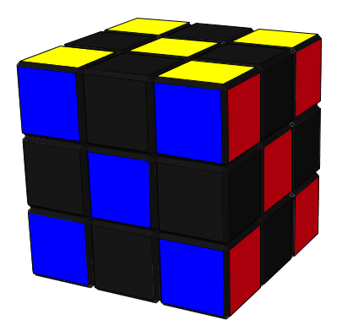
步驟二：CP
將角的位置轉好

Slide 12
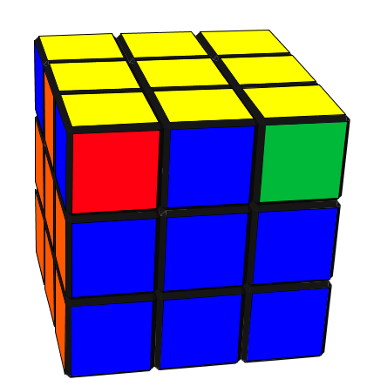

公式B
Cycle=(142)
616773467766

Slide 13
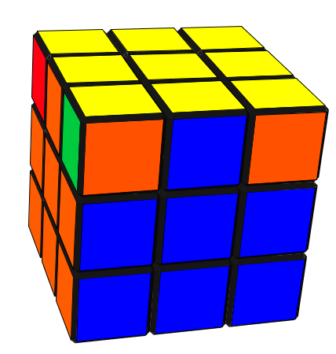

公式B-2
Cycle=(124)
616773467766
做兩次
或是做左右對稱
373116831133

Slide 14
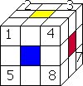
把角編號

Slide 15
將角的移動順續寫成Cycle

Slide 16
將Cycle分解成3-cycle

Slide 17
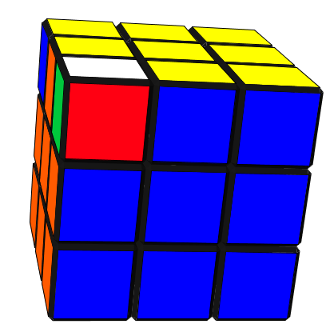
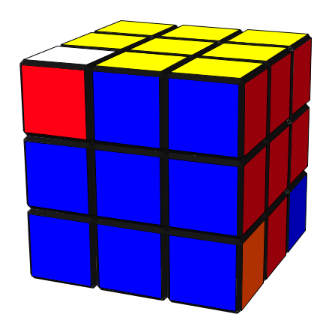
將3-cycle調到最上層來處理
(172)
(178)

Slide 18
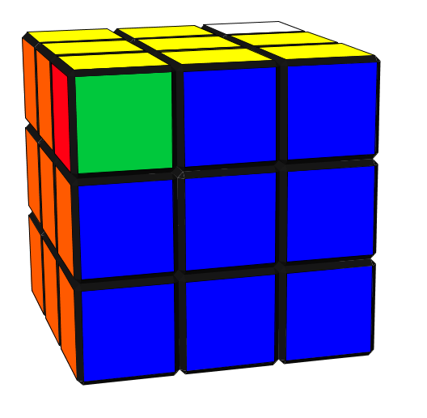
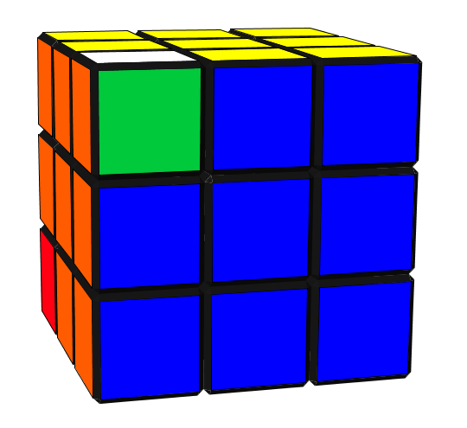
最複雜的Case
(136)
(168)

Slide 19


剩一個2-cycle
5+616773467766
616773467766
2
616773467766

Slide 20
在調整位置時，必須維持方向的正確性，
即轉動側面時，務必一次轉180度。

Slide 21
練習
先將Cycle寫在紙上來轉。
成功兩三次後，即可開始試著盲解。

Slide 22
第二階段(邊)
Edge

Slide 23
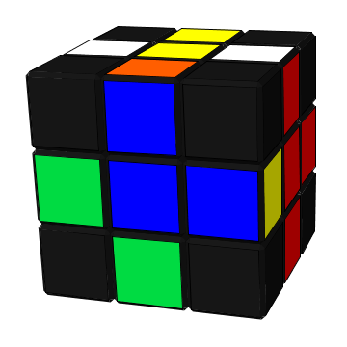
步驟三：EO
將邊的方向轉好

Slide 24
邊的方向
以白色或黃色的方向為方向。
若無白或黃的邊塊，以紅橘為方向。
  第一、三層
    朝上或朝下為正確方向
  第二層
    朝左或朝右為正確方向

Slide 25
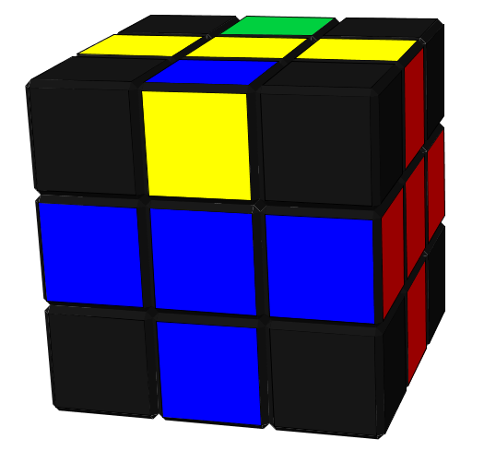
公式C
上下兩邊方向同時改變
(1)5(1)5(1)55
(4)5(4)5(4)55

Slide 26
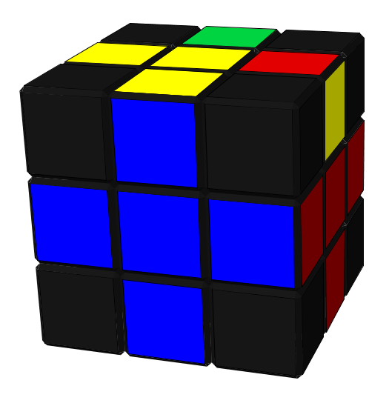
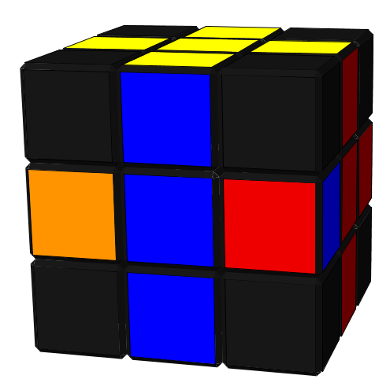
其他情形
移到上層來做

Slide 27
OE盲解練習
先記好哪幾個邊方向錯了
然後閉著眼睛將OE這個步驟盲解

Slide 28
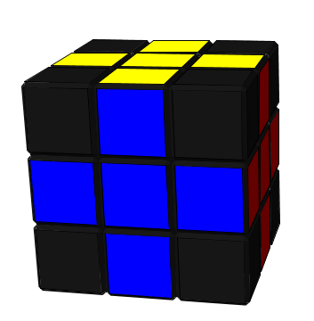
步驟四：EP
將邊的位置調好

Slide 29
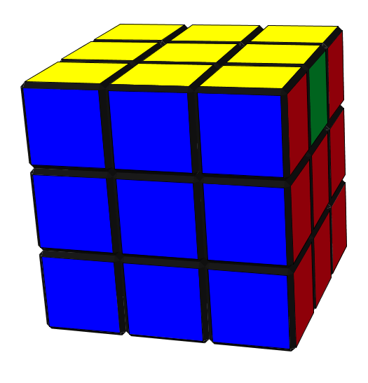

公式D
舊公式
124215545 - 451542212

Slide 30


新公式
66-2-17-66-48-2-66
66-5-17-66-48-5-66

Slide 31
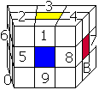
把邊編號

Slide 32
將邊的移動順續寫成3-Cycle

Slide 33
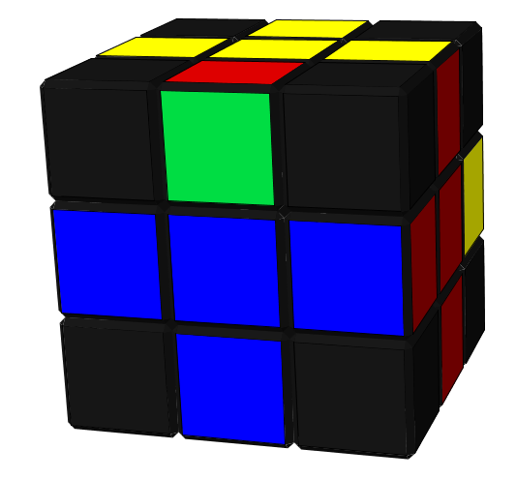
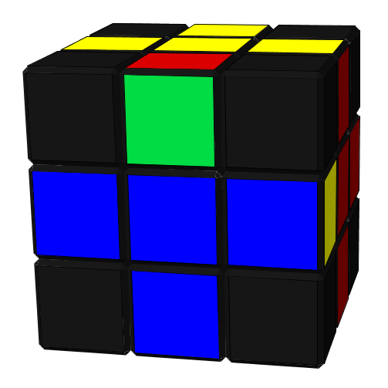
將3-cycle調到最上層來處理
(172)
(178)
調整時，為了維持方向的正確性，左右兩面必須一次轉180度。

Slide 34
練習
先將Cycle寫在紙上來轉。
成功兩三次後，即可開始試著盲解。

Slide 35
第三階段

Slide 36
步驟五
若在CP及EP沒有剩下2-cycle的話，此方塊已完成。
否則需做步驟五將最後一組邊及一組角作調整。

Slide 37
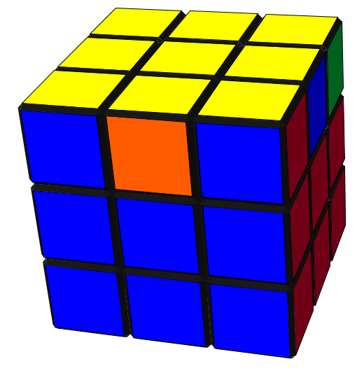
先將角互換改成邊互換

Slide 38
公式E
5
616773467766
5-616773467766-124215545-451542212

Slide 39
將角互換改成邊互換後
再與原來要互換的邊合起來處理

Slide 40
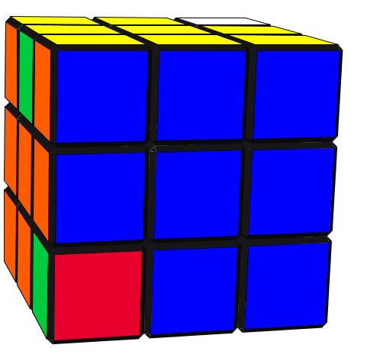
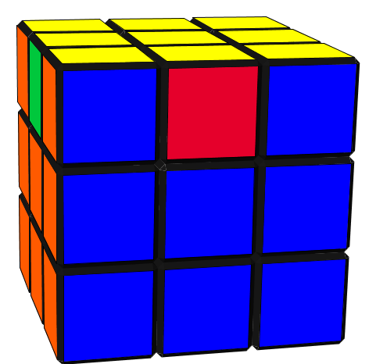
練習1
角(35)
邊(23)
邊(23)(14)
=(231)(241)
88
公式E
77

Slide 41
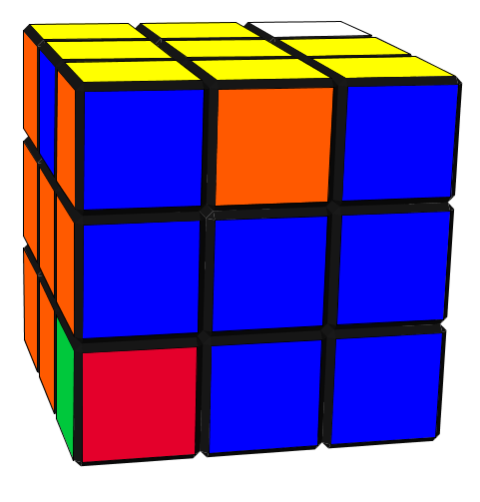
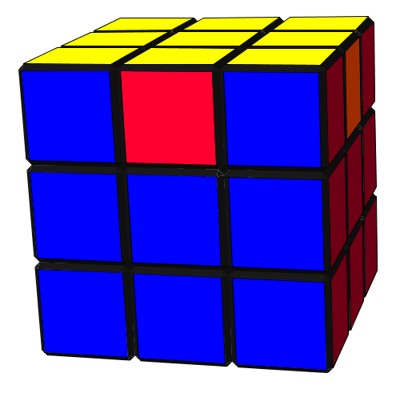
練習2
角(35)
邊(12)
邊(14)(12)
=(142)
88
公式E
77
注意：不是(12)(14)

Slide 42
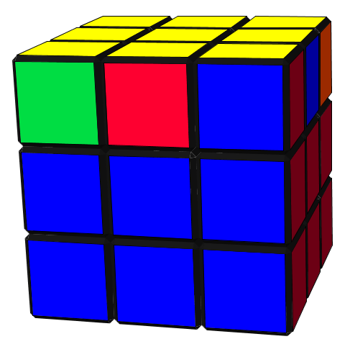
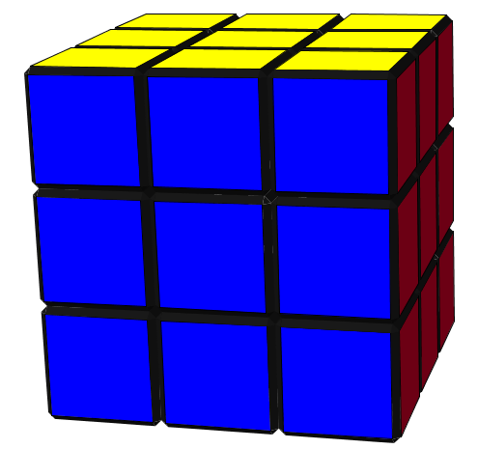
練習3
角(13)
邊(14)
邊(14)(14)
77底88
公式E
77底88

Slide 43
盲解完成
務必先了解此套解法！
解出四五次之後
可開始用紙筆輔助記憶
最後可以開始盲解
Congratulations!

